Slide 1
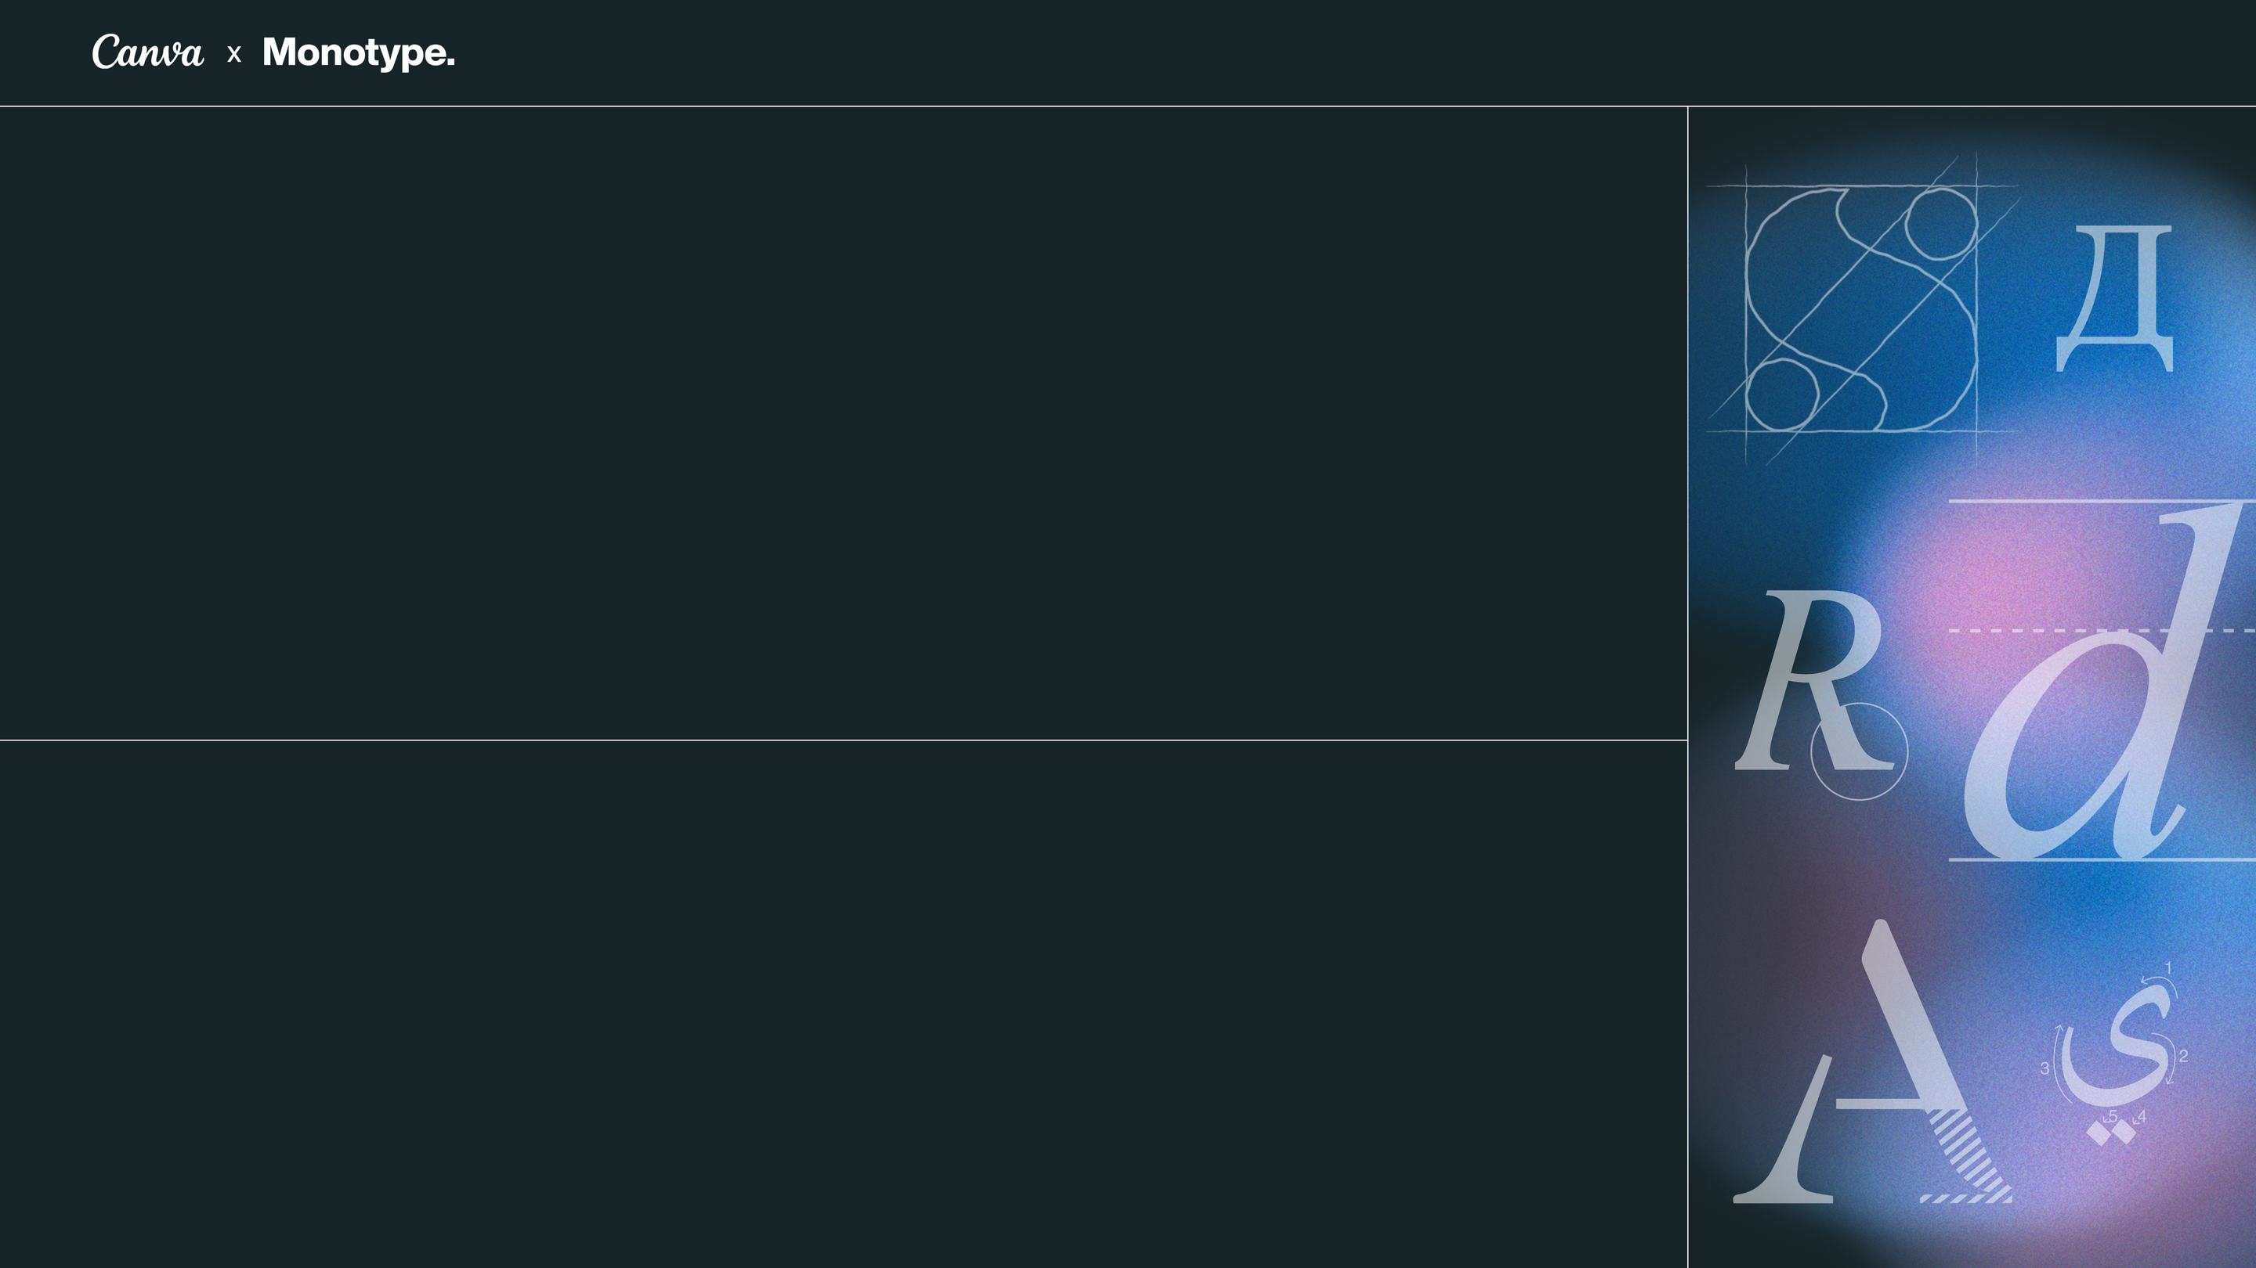
M.A.N.G.O
ESPECIALIDAD: ELECTRONICA
SEBASTIÁN SÁNCHEZ CHACÓN
11-1

Slide 2


INTRODUCCIÓN
LOS MANGLARES ESTÁN DESAPARECIENDO… Y NO LO VEMOS A TIEMPO
Los manglares del Pacífico colombiano —hogar de cientos de especies y fuente de vida para más de 200.000 familias— están desapareciendo a un ritmo alarmante. Entre 2015 y 2022, el Caribe perdió el 28% de sus manglares, y en el Pacífico, más del 92% de las plántulas mueren en zonas afectadas por minería ilegal y contaminación. La causa no es solo la destrucción directa, sino la falta de monitoreo en tiempo real: el 78% de estos ecosistemas carece de sistemas de vigilancia, lo que retrasa la detección de amenazas y lleva a que apenas 1 de cada 100 plántulas sobreviva. Sin datos oportunos, la conservación se vuelve reactiva, ineficaz y costosa.

Slide 3

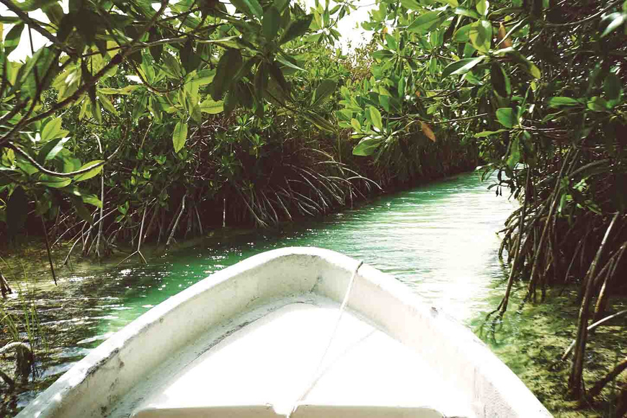
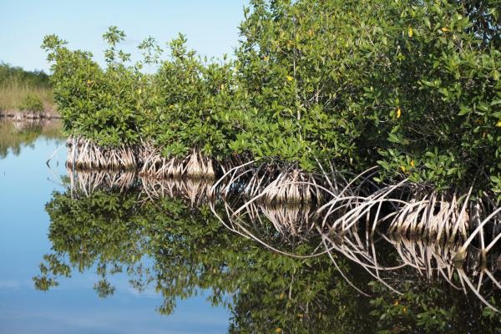
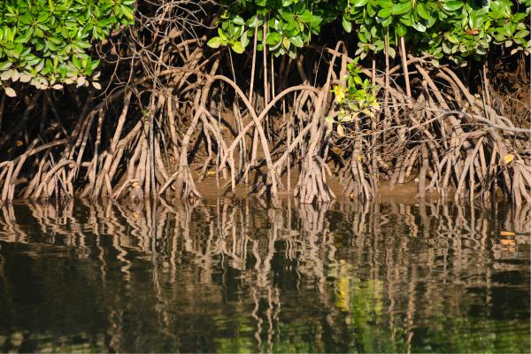
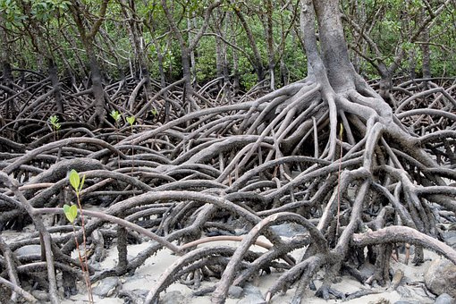
IMAGENES MANGLAR

Slide 4

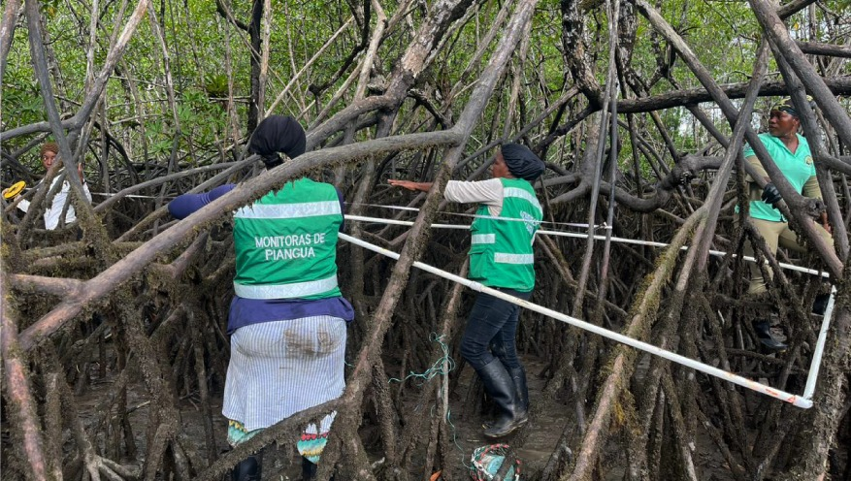

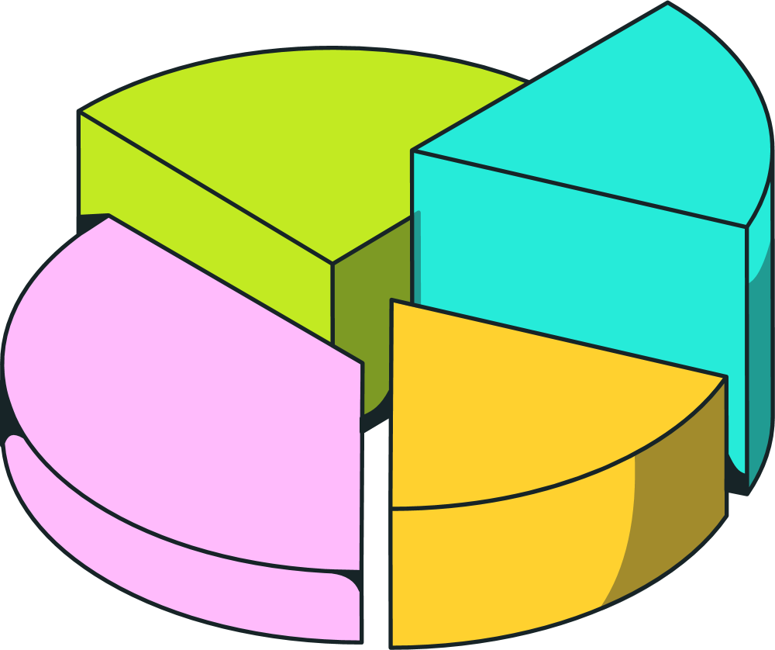
BENEFICIOS
¿POR QUÉ IMPORTAN LOS MANGLARES?
🛡️Protección costera: amortiguan tormentas, tsunamis y oleajes.
💧 Regulación de inundaciones y recarga de acuíferos.
🦀 Fuente de alimento: sustento para comunidades (ej.: piangueras de Nariño) y biodiversidad.
💰 Valor económico: USD 1.600 millones anuales en servicios ecosistémicos.
🌱 Alto valor ecológico: Colombia es el 2º país más biodiverso del mundo; los manglares albergan cientos de especies.

Slide 5

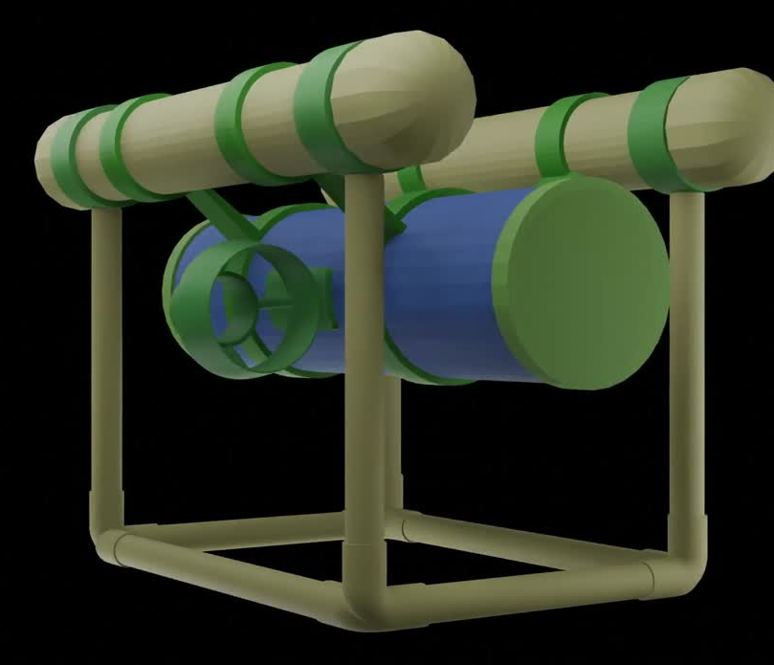

SOLUCIÓN
M.AN.G.O
¿QUE HACE?
Mide parámetros clave de la calidad del agua.
Realizar el mapeo y localización autónoma
Transmite datos automáticamente vía GSM/LoRa/Wi-Fi.

Slide 6

PROYECTO DE GRADO
COMPETENCIAS
Recolección de Información:
Análisis de Datos:
Lograr el mayor número de datos recolectados con los diferentes sensores
Distribución y caracterización de los diferentes datos recolectados.

Slide 7

SOLUCIÓN
Cómo lo hacemos – Ciencia, tecnología y comunidad
Diseño del prototipo: Tarjetas embebidas, sensores, carcasa resistente (impresión 3D).
Calibración en laboratorio: Con soluciones estándar de pH, turbidez y temperatura.
Sistema de transmisión: Envío de datos a servidor en la nube (MQTT + InfluxDB/Grafana, LoRa).
Pruebas de campo: en Tumaco, Buenaventura y Nuquí, con apoyo comunitario. (Red Guardianas del Manglar y EcoMangle)
Análisis y alertas: Definición de umbrales con base en estudios del IDEAM (2022) y INVEMAR (2023).
Del laboratorio al manglar
🔬

Slide 8
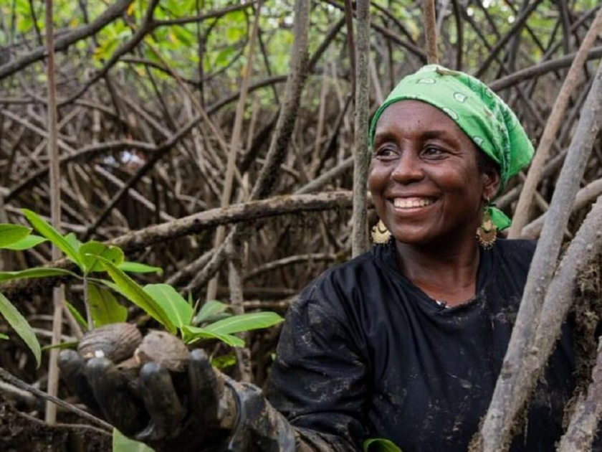
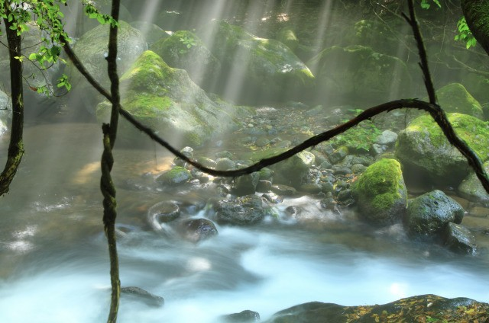
IMPACTO
🌎 MÁS ALLÁ DE LOS DATOS: JUSTICIA AMBIENTAL Y ACCIÓN CLIMÁTICA
✅ Detección temprana de contaminación o cambios ambientales.
✅ Mejor planificación de reforestación y limpieza (con datos reales).
✅ Fortalecimiento comunitario: empoderamiento de familias costeras.
✅ Contribución al ODS 14 (Vida submarina) y ODS 13 (Acción climática).

Slide 9

FINAL
MUCHAS GRACIAS

